Slide 1

Chaptire 1:
Analyse des Performances
Notation Asymptotique Grand-O
Présenté par: Salima HASSAINE, Ph.D., M.Sc.
Hiver 2026

Slide 2
Analyse des performances
Déterminer une estimation des besoins en temps et en mémoire de l’algorithme.
L’estimation temporelle s’appelle analyse de la complexité temporelle
L’estimation de la taille de la mémoire s’appelle l’analyse de la complexité spatiale.
Puisque la mémoire est n’est pas chère et abondante, nous réalisons rarement des analyses de complexité spatiale.
Puisque le temps est précieux, l’analyse porte par défaut sur la complexité temporelle.

Slide 3
Notation Grand-O
Soit n un entier non négatif représentant la taille de l’entrée d’un algorithme
Soient f(n) et g(n) deux fonctions positives, représentant le nombre de calculs (opérations) de base d’un algorithme.
f(n)=O(g(n)) s’il existe une constante positive C et un entier non négatif n₀ , tels que
f(n) ≤ C x g(n) pour tout n≥ n₀
g(n) est appelée la borne supérieure de f(n)

Slide 4
Notation Grand-O
Temps
d’exécution
C *g(n)
f(n)
n₀
n
Taille de l’entrée
f(n) ≤ C x g(n) pour tout n≥ n₀

Slide 5
Notation Grand-O (En Practique)
Lors du calcul de la complexité, f(n) est la formule du temps réel, g(n) est la version simplifiée de f.
Puisque f(n) représente souvent le temps, nous utilisons T(n) au lieu de f(n)

Slide 6
Méthodes de Simplification
Si T(n) est la somme d’un nombre constant de termes:
  Supprimer tous les termes sauf le terme le plus dominant (le plus important) ;
  Supprimez tout facteur multiplicatif de ce terme
  Ce qui reste, c’est la simplification g(n).
Exemples:
  a_{m}n^{m} + a_{m-1}n^{m-1}+...+ a₁n+ a₀= O(n^{m})
  an²-n + log n = O(n²)

Slide 7
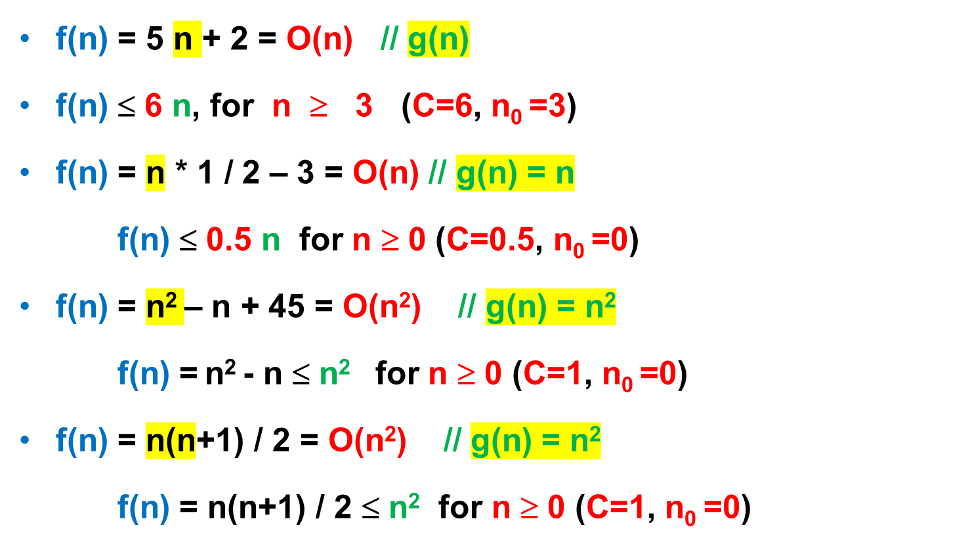
Exemples

Slide 8
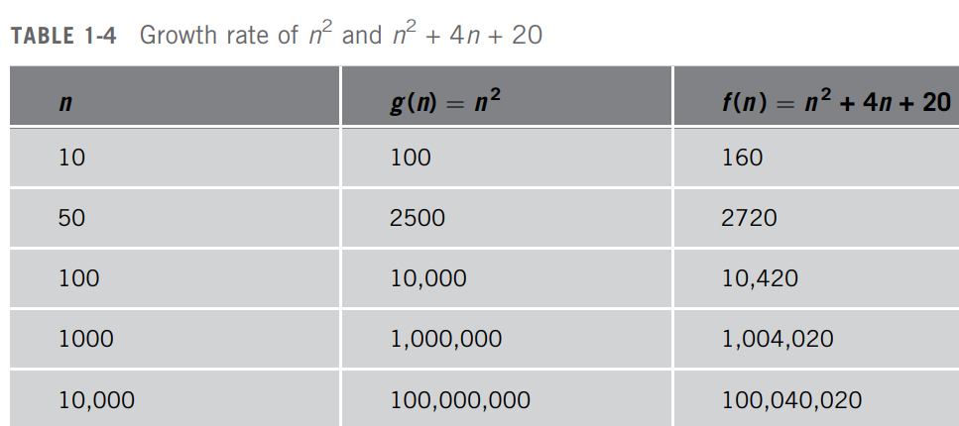
Comparaison du taux de croissance de f(n) et g(n)
Source: Data-Structure Using C++ - D.S.Malik, 2nd Edition

Slide 9

Notation Grand-O
(Complexités Communes)
-
+
f(n) = O(1) // Temps constant
f(n) = O(log n) // Logarithmique
f(n) = O(n) // Linéaire
f(n) = O(nlog n) // Logarithmique
f(n) = O(n²) //quadratique
f(n) = O(n³) //Cubique
f(n) = O(n^{c}), c≥ 1 // Polynômial
f(n) = O(log^{c} n), c≥1 // Poly-logarithmique
f(n) = O(2^{N}), c≥ 1// Exponentielle
Complexité (Temps d’exécution)

Slide 10
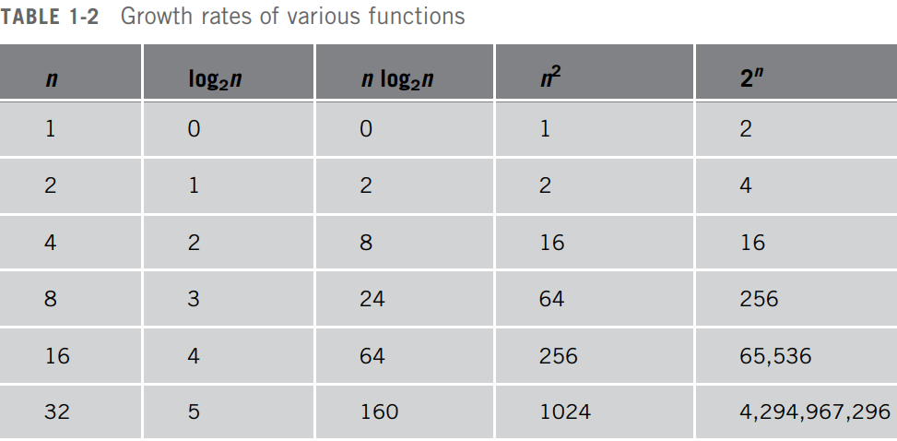
Notation Grand-O
Source: Data-Structure Using C++ - D.S.Malik, 2nd Edition

Slide 11
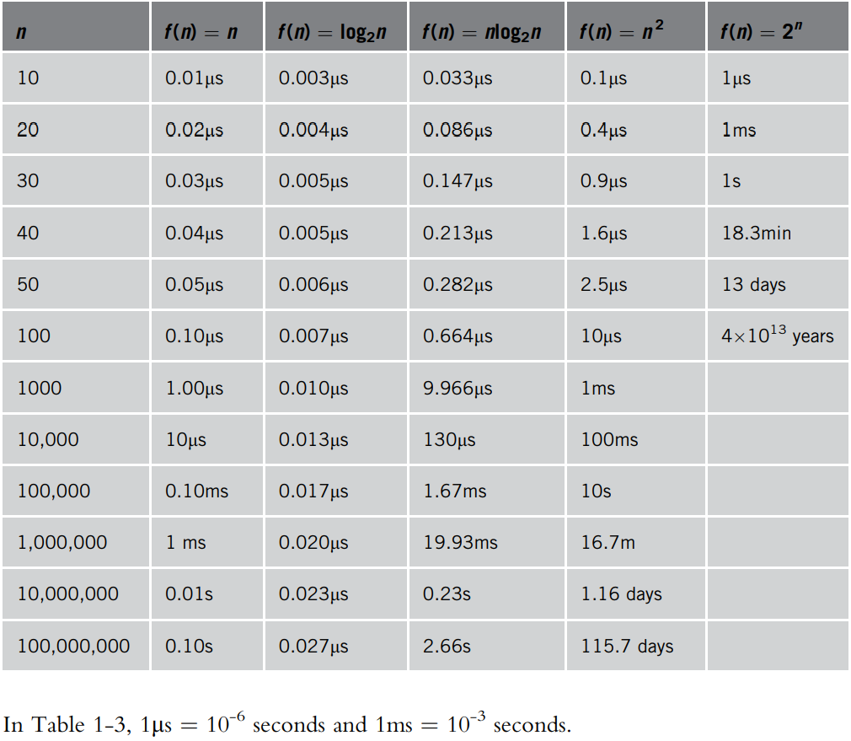
Temps pour f(n) instructions sur un ordinateur qui exécute 1 milliard d’instructions par seconde
Source: Data-Structure Using C++ - D.S.Malik, 2nd Edition

Slide 12
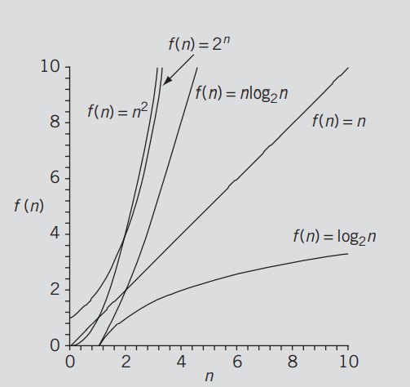
Taux de croissance des différentes fonctions
Source: Data-Structure Using C++ - D.S.Malik, 2nd Edition

Slide 13
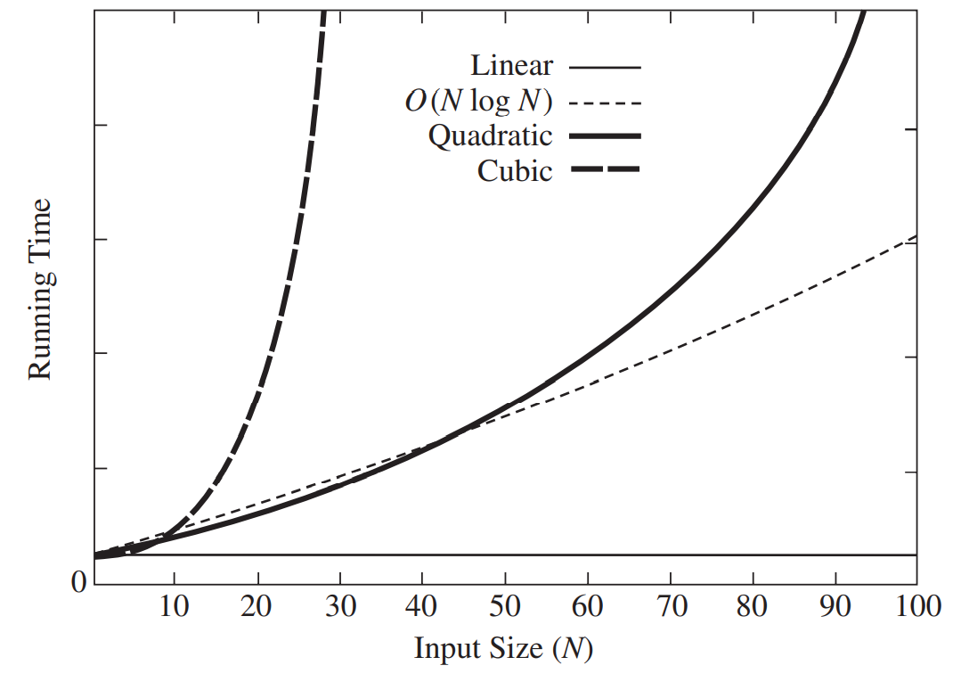
Notation Grand-O
Source: Data Structures And Algorithm Analysis In C++ - Mark Allen Weiss 4th Edition

Slide 14
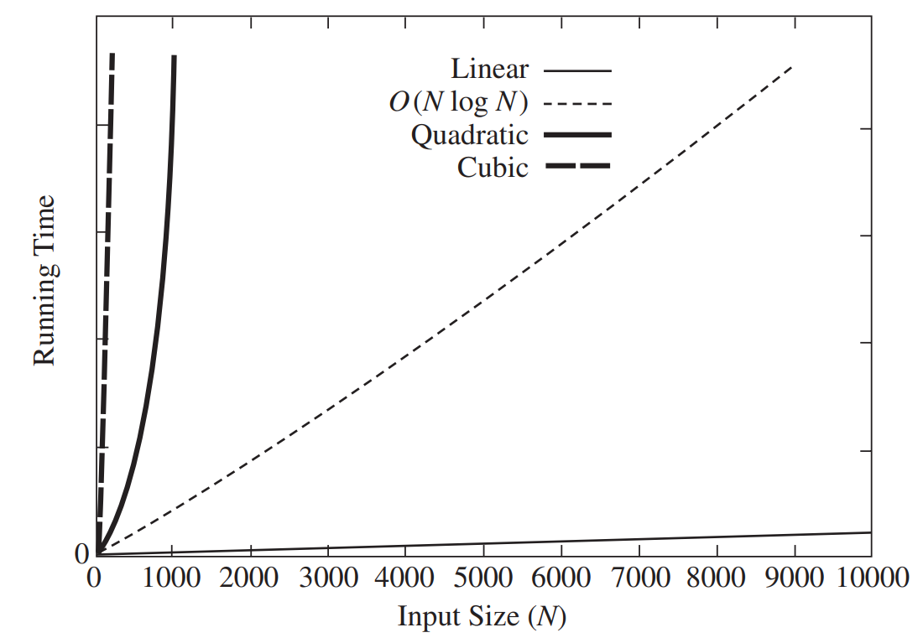
Notation Grand-O
Source: Data Structures And Algorithm Analysis In C++ - Mark Allen Weiss 4th Edition

Slide 15
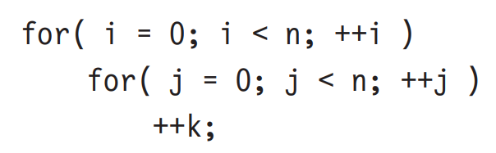
Temps d’exécution d’un programme
Règle 1—Boucles FOR Le temps d’exécution d’une boucle for est au maximum le temps d’exécution des instructions à l’intérieur de la boucle for (y compris les tests) multiplié par le nombre d’itérations.
Règle 2 — Boucles imbriquées : Le temps d’exécution total d’une instruction à l’intérieur d’un groupe de boucles imbriquées est le temps d’exécution de l’énoncé multiplié par le produit des tailles de toutes les boucles. Par exemple, le fragment de programme suivant estO(n²)

Slide 16
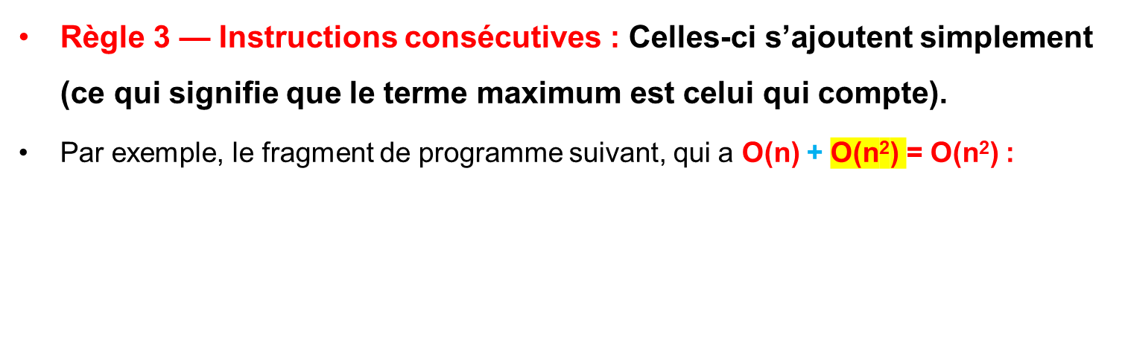
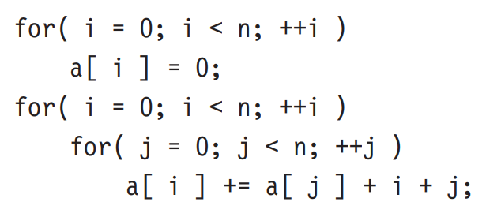
Temps d’exécution d’un programme
O(n)
+
O(n²)

Slide 17
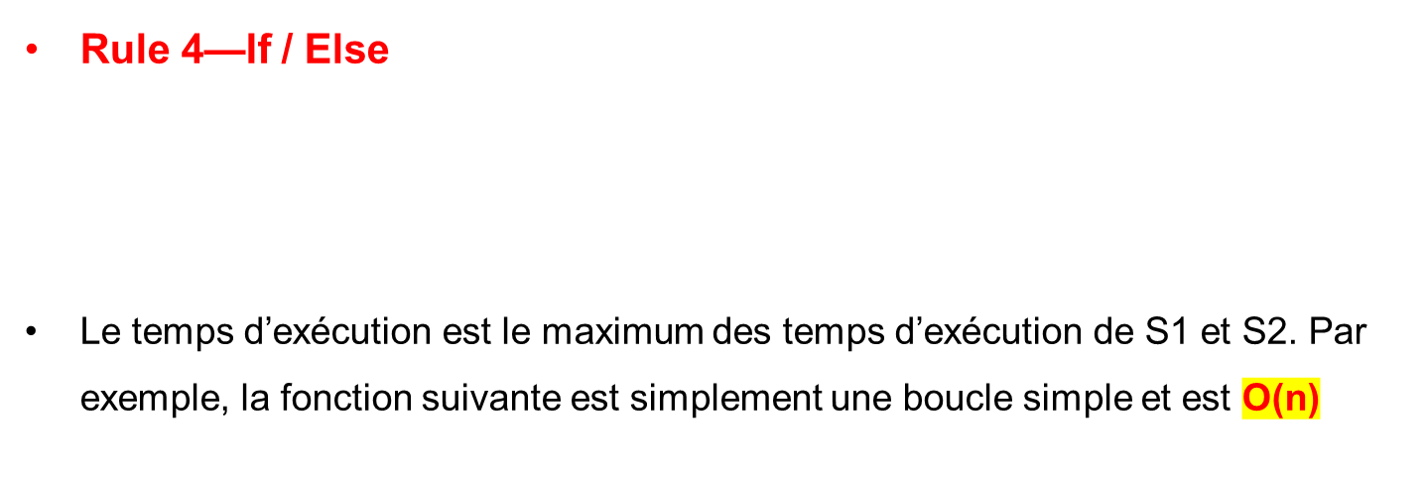
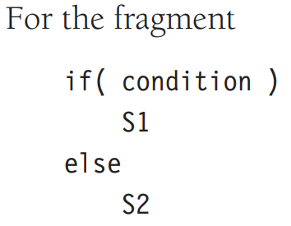
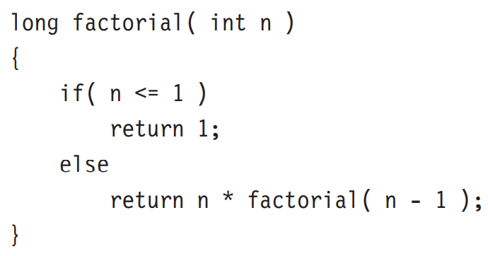
Temps d’exécution d’un programme
O(1)
O(n)

Slide 18
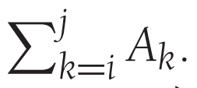
Problème de somme maximale de sous-séquences contiguës
Soient, des entiers donnés (éventuellement négatifs) A₁, A_{2,}... , A_{N}, trouver la valeur maximale de
Pour plus de commodité, la somme maximale des sous-suites est nulle si tous les entiers sont négatifs.
Exemple: Pour l’entrée−2, 11, −4, 13, −5, −2, la réponse est 20 (de A2 à A4).
A₁ A₂ A₃ A₄ A₅ A₆
-2 | 11 | -4 | 13 | -5 | -2

Slide 19
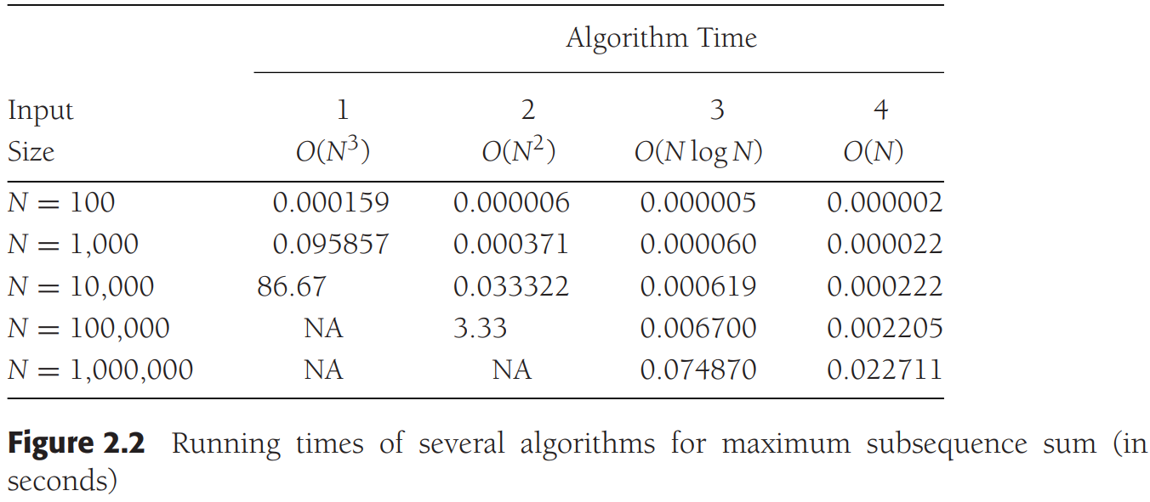
Notation Big-O
Somme maximale d’une sous-séquence contiguë
Source: Data Structures And Algorithm Analysis In C++ - Mark Allen Weiss 4th Edition

Slide 20
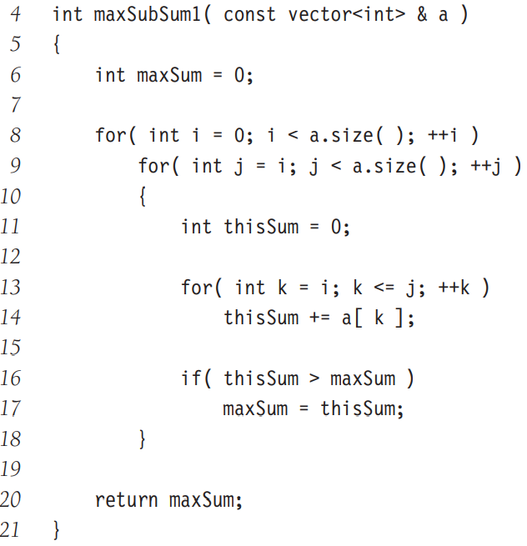
Algorithm 1 : Somme maximale d’une sous-séquence contiguë
Algorithme 1: f(n) = 1 + n² (n + 3) + 1 = n³ + 3 n² + 2 = O(n³)
n
n
n
Source: Data Structures And Algorithm Analysis In C++ - Mark Allen Weiss 4th Edition

Slide 21
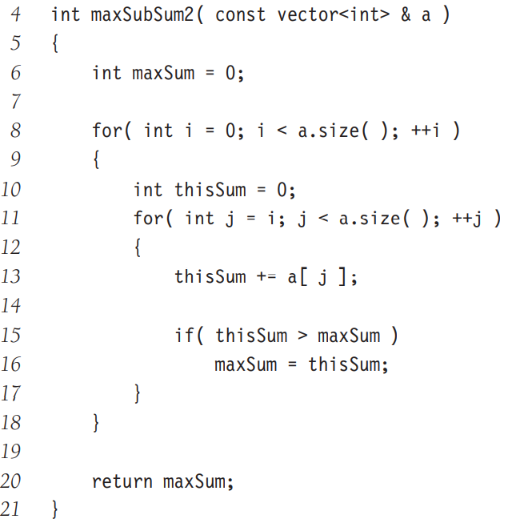
Algorithme 2 : Somme maximale d’une sous-séquence contiguë
Algorithme 2: f(n) = 1 + n (1 + 3 n) + 1 = 3 n² + n + 2 = O(n²)
n
n
Source: Data Structures And Algorithm Analysis In C++ - Mark Allen Weiss 4th Edition

Slide 22
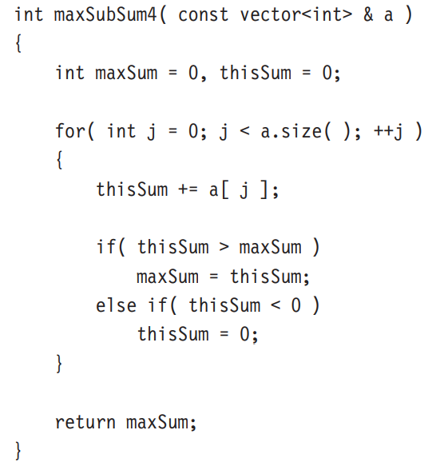
Algorithme 4 : Somme maximale d’une sous-séquence contiguë
Algorithm 4: f(n) = 2 + n (1 + 3) + 1 = 4 n + 3 = O(n)
n
Source: Data Structures And Algorithm Analysis In C++ - Mark Allen Weiss 4th Edition

Slide 23
Notation Big-O (caractéristiques)
La notation Grand-O est un mécanisme de simplification des estimations de temps/mémoire.
Elle perd en précision, en échange de la simplicité.
Elle conserve suffisamment d’informations pour donner une idée approximative de la vitesse/coût d’un algorithme, et pour pouvoir comparer les algorithmes concurrents.

Slide 24
Notation Grand-O
(Formules courantes)
1+2+3+…+n = = O(n²)
1²+2²+3²+…+n² = = O(n³)
1+x+x²+x³+…+x^{n} = = O(x^{n})
n(n+1)
2
n(n+1)(2n+1)
6
(x n+1 – 1)
(x-1)

Slide 25
Exemple de l’analyse de la complexité temporelle
double M=x[0];
for i=1 to n-1 do
if (x[i] > M)
M=x[i];
endif
endfor
return M;
T(n) = a+(n-1)(b+a) = O(n)
Où « a » est le temps d’une tâche et « b » est le temps d’une comparaison
« a » et « b » sont toutes deux des constantes qui dépendent du matériel.

Slide 26
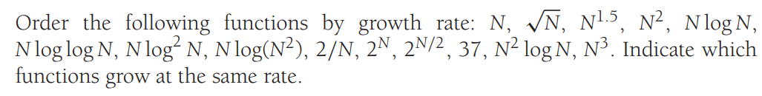
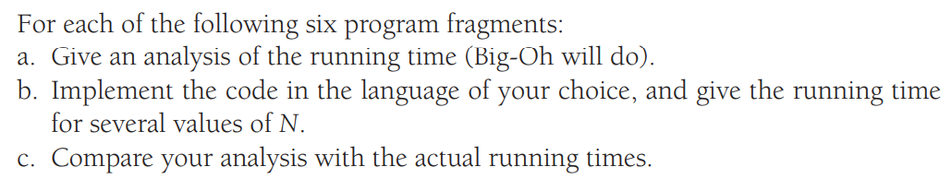
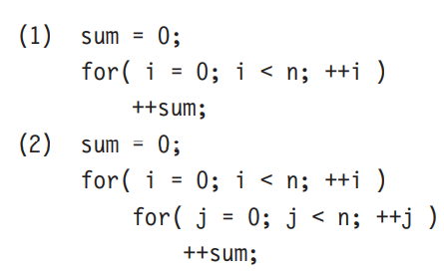
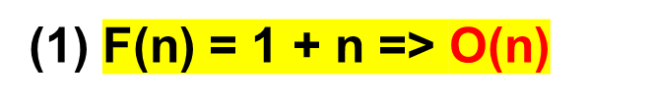
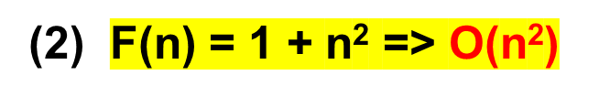
Exercise 1
Exercise 2

Slide 27
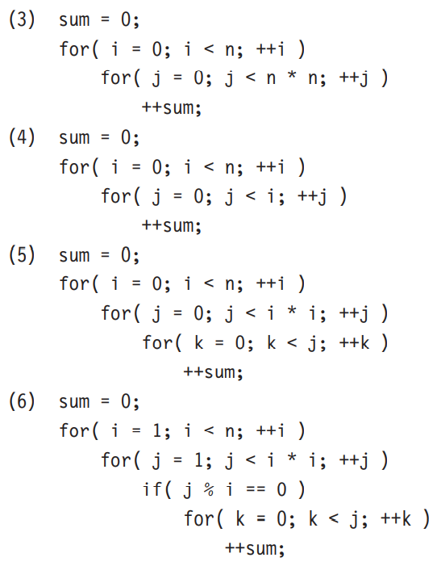
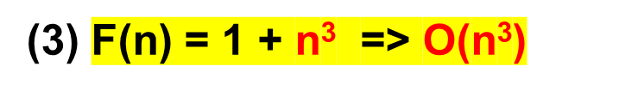
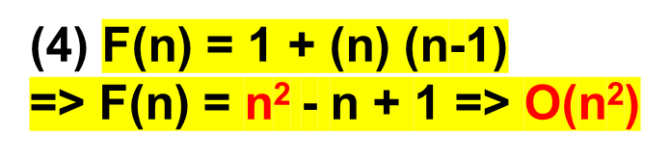
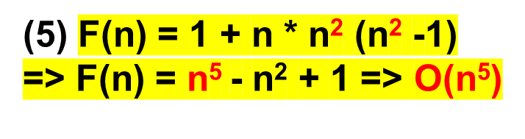
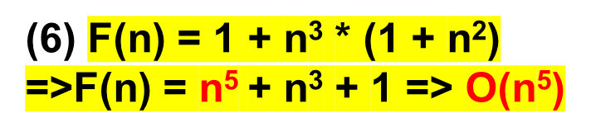

Slide 28
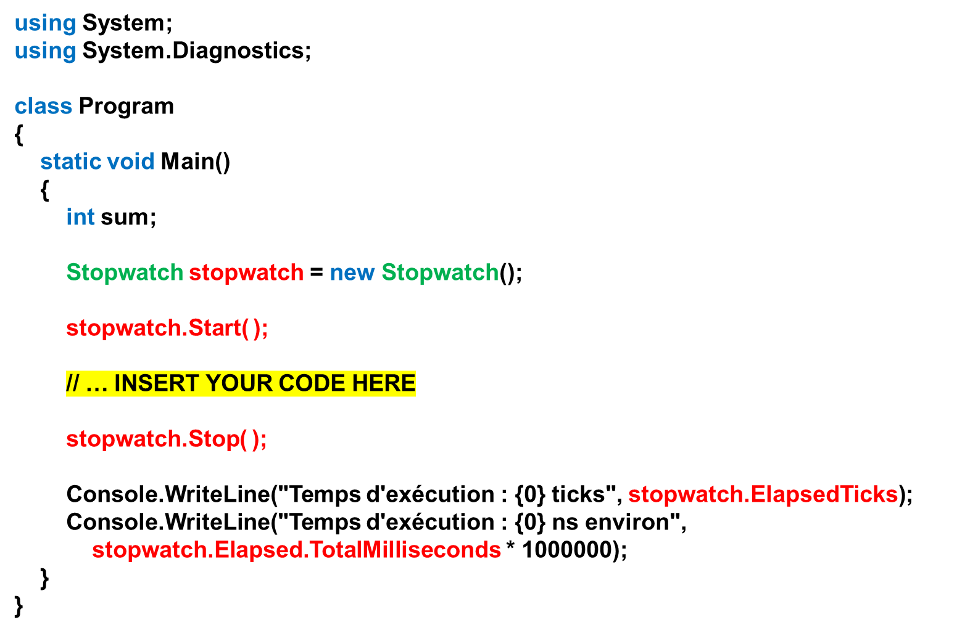

Slide 29
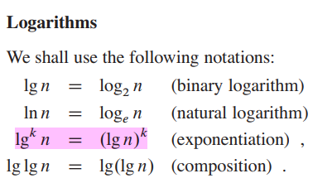
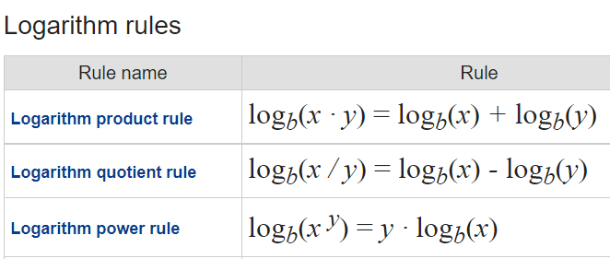
Solution Exercise 1
-
2/n = 2 * n⁻¹
37 = 37 * n⁰
Sqrt(n) = n^{1/2}
Log n
n = n¹
n log (log n)
n log n, n log n²
n log² n
n^{1.5}
n²
n² log n
n³
2^{n/2}
2^{n}
+

Slide 30

Questions ?

